Slide 1


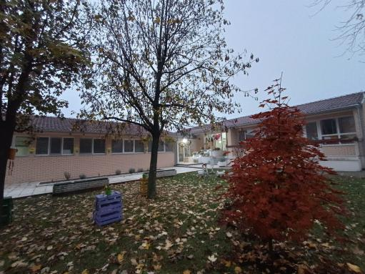
Вртић "Голуб мира"
Месечни билтен
Новембар 2025.

Slide 2
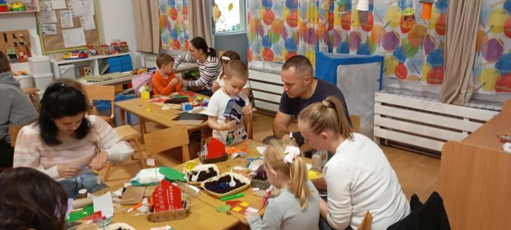
Заједница деце и одраслих
Клуб љубитеља науке и уметности
Реализован 30.10

Slide 3
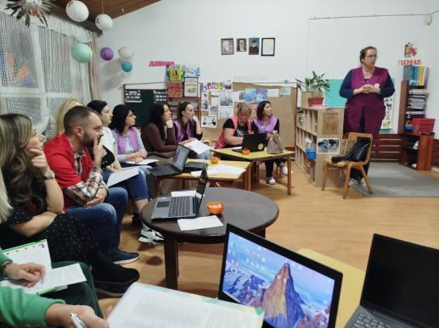
Професионални развој
Акционо истраживање у вртићу
Истраживање сопствене праксе

Slide 4
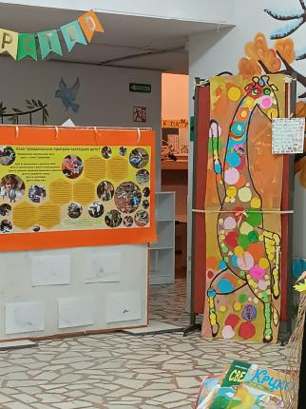
Постер изложен у заједничком простору вртића доприноси да сви чланови заједнице боље разумеју како предшколски програм сагледава дете
Јачање сарадње с породицом-јачање родитељских компетенција

Slide 5
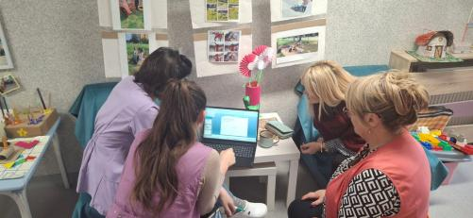
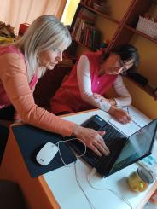
Промена која води квалитету
Радионице у мањим групама
Јачање дигиталних компетенција

Slide 6

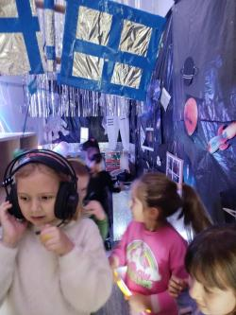
Планирана сарадња са школом
Вршњачка сарадња и учење између два вртића
Дечији научни плес у вртићу "Бисери"
поводом обележавања Дана науке

Slide 7
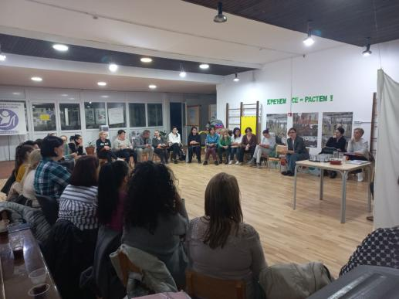
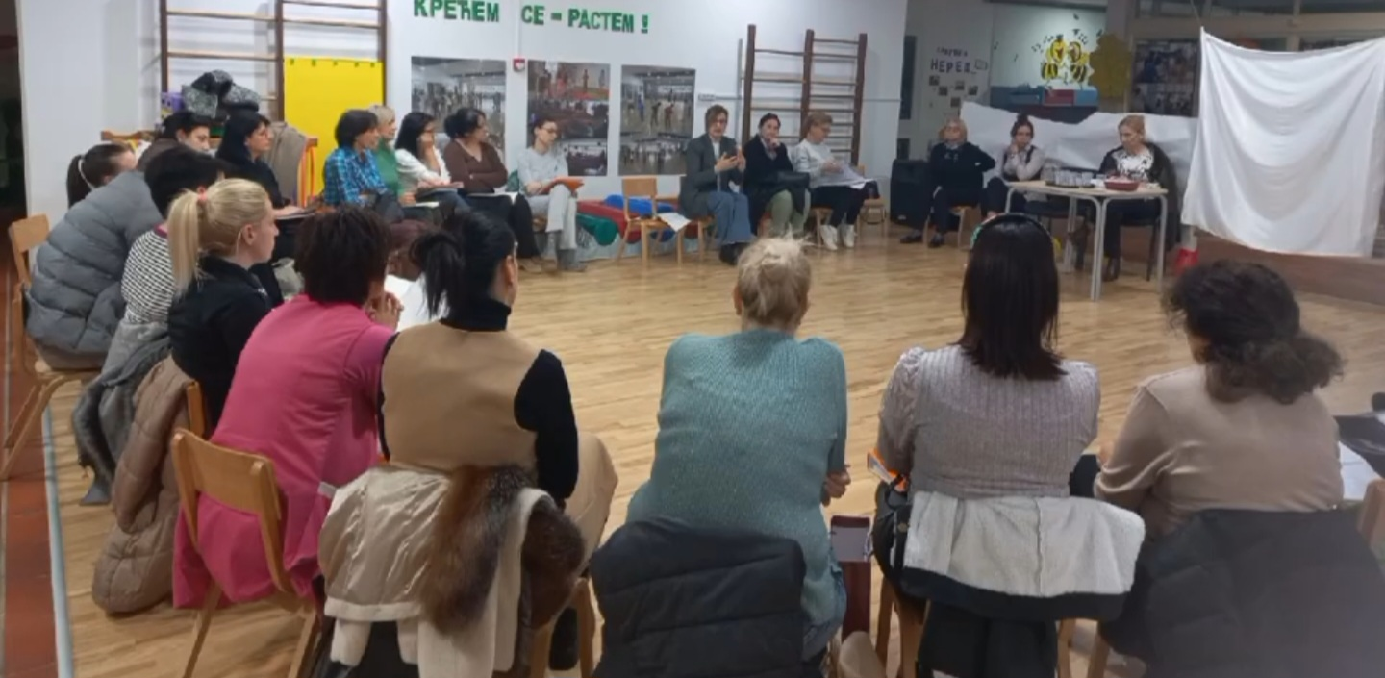
Актив медицинских сестара
чине практичари -
медицинске сестре-васпитачи
и медицинске сестре
на превентивно-здравственој заштити
Заједница учења 1: практичари из вртића Голуб мира, Бисери, Владо Јурић, Колибри, Лептирић, Лане, Невен и стручни сарадници

Slide 8
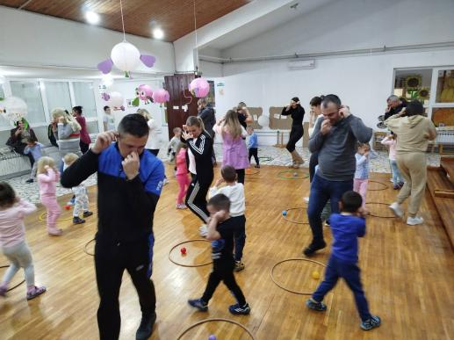

Грађење заједнице деце и одраслих
Програм Клуб љубитеља лопте

Slide 9
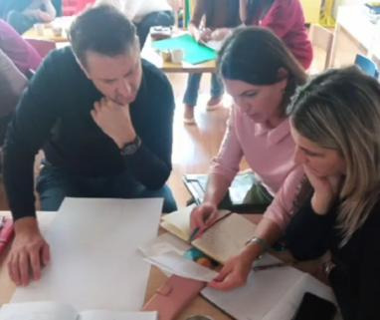
Компетентан васпитач, компетентно дете
Размена увида практичара , услов унапређивања квалитета рада

Slide 10
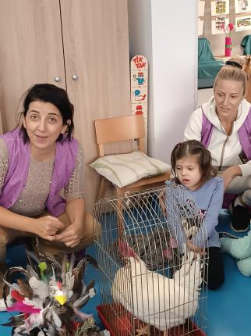
Сарадња ментор
и приправник
Присуствовање ментора
различитим облицима непосредног
васпитно-образовног рада приправника

Slide 11
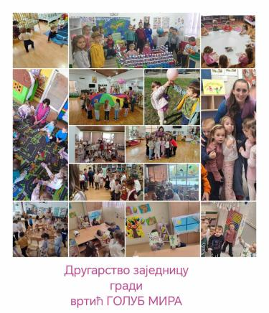
Међународни дан толеранције
Активности и игре
којима развијамо
толеранцију
као основни елемент друштва
Планирана активност Тима за заштиту од дискриминације, насиља,
злостављања и занемаривања

Slide 12
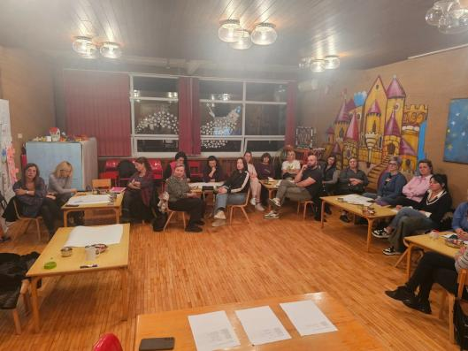
Актив васпитача
реализатора програма у години
пред полазак у школу (ППП),
различитих облика и програма
Заједница 1: практичари из вртића Невен, Голуб мира, Колибри и сарадника

Slide 13
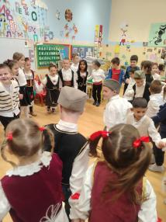
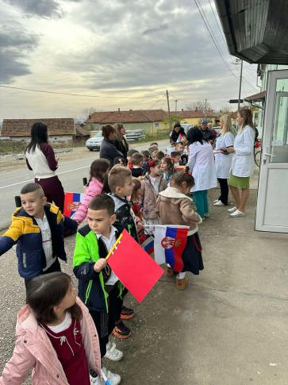
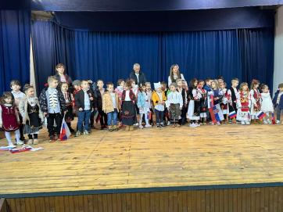
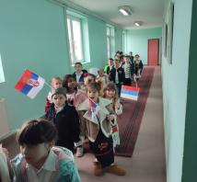
Групе у Јасици
Обележавање
Светског дана детета
Видљивост у ЛЗ
Вршњачка сарадња

Slide 14
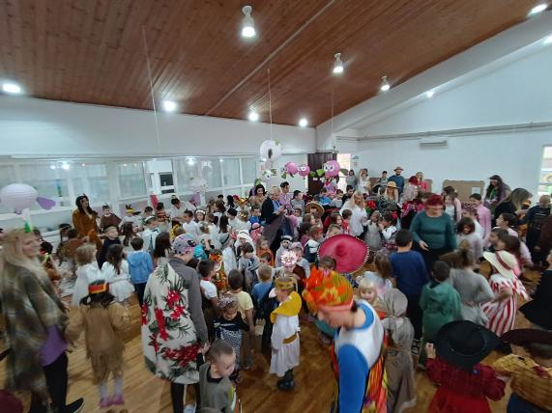
Сва деца света
Мескенбал
Сарадња са
породицом
Сарадња са
вртићем "Бисери"
Сарадња са
основном школом
Промовишемо разумевање међу децом, сарадњу и солидарност.

Slide 15
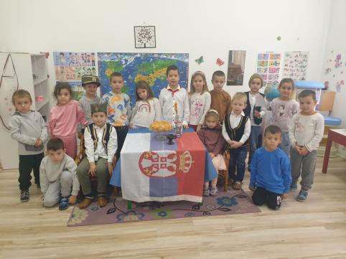

Светски дан детета
Овај дан служи као подсетник
на одговорност друштва
да обезбеди
сигурно и срећно детињство
сваком детету.
Сва деца света - Србија
Глободер-Мачковац

Slide 16
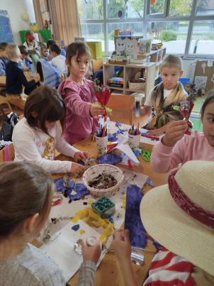
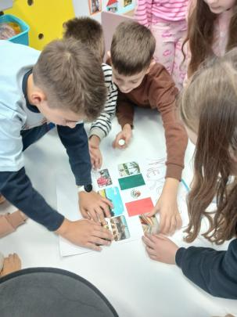
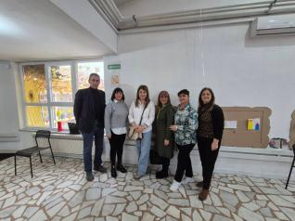
Вршњачко учење
Сарадња са
вртићем Бисери
Сарадња са
ОШ "Д. Обрадовић"
Дете учи доприносом заједници
којој припада

Slide 17
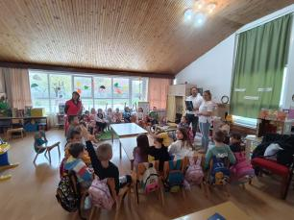
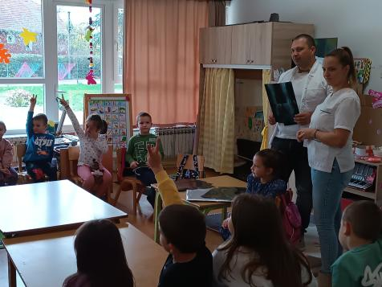
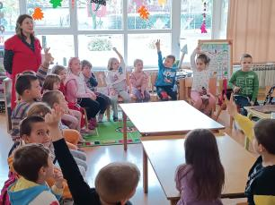

Група деце у години пред полазак у школу
Учешће родитеља у развијању пројекта

Slide 18
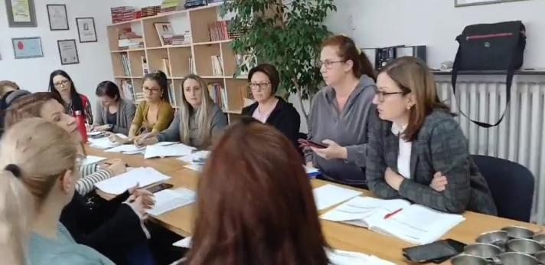

Тим је разматрао искуства, дилеме, изазове у досадашњем спровођењу процеса СВ; начине укључивања практичара и родитеља у процес СВ, те је тиме и јачао компетенције чланова тима
Тим за самовредновање

Slide 19
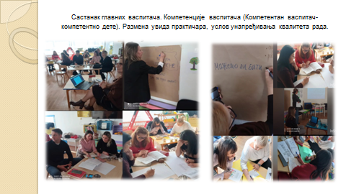

Slide 20
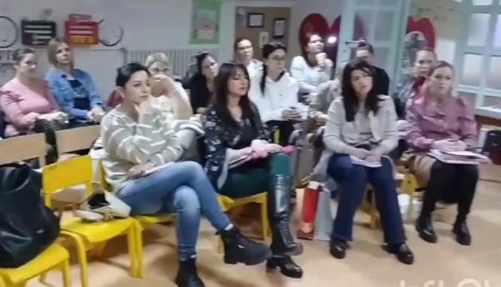
Тим за стручно усавршавање
Тим за стручно усавршавање размотрио је начине унапређења документације о активностима и резултатима СУ.
Чланови тима су разговарали о недоумицама у вези са попуњавањем тромесечног извештаја и предложили јасније смернице.
Разматране су активности јавног деловања тима за СУ, након чега су отворена и решена текућа питања.
Чланови тима на нивоу вртића на састанку

Slide 21
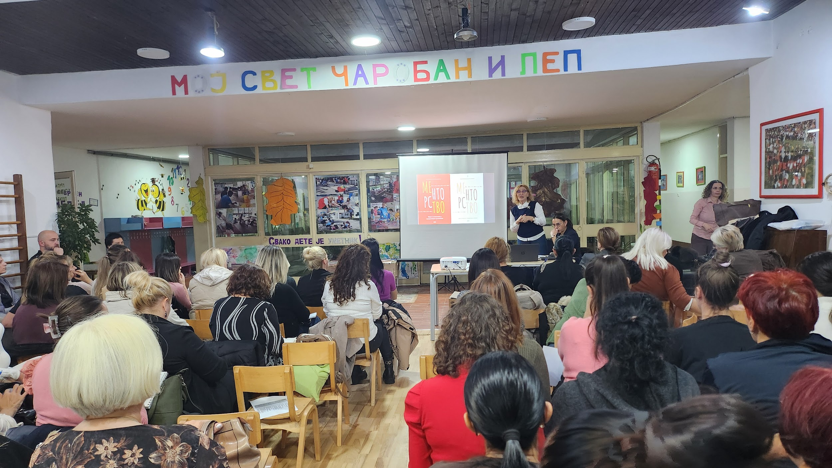
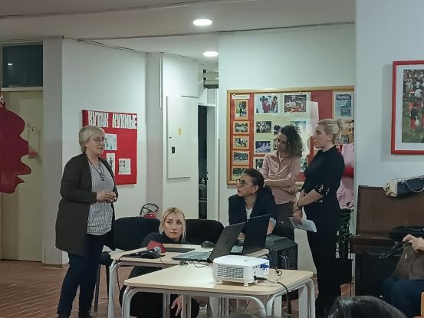
Васпитно образовно веће
1. Менторство-Водич за васпитаче у ПУ
2. Оквир дигиталних
компетенција васпитача
у предшколској установи
Презентоване су две стручне теме
које имају за циљ да приближе
свима наведене приручнике

Slide 22
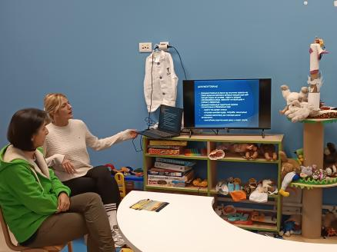
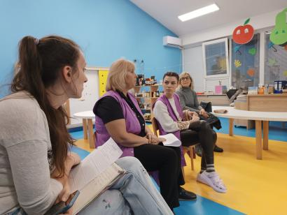
Хоризонтална размена
Како квалитетно пратити и документовати
дечје учешће у реорганизацији и уређењу
заједичког простора
Марија Милетић и Тамара Спасојевић,
реализаторке

Slide 23
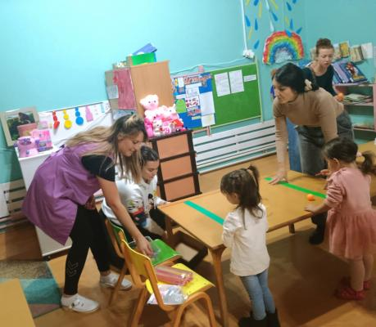
Грађење заједнице деце и одраслих
Програм Клуб љубитеља лопте

Slide 24
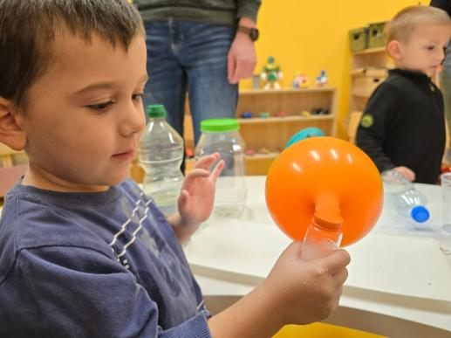
Грађење заједнице деце и одраслих
Клуб љубитеља науке и уметности

Slide 25
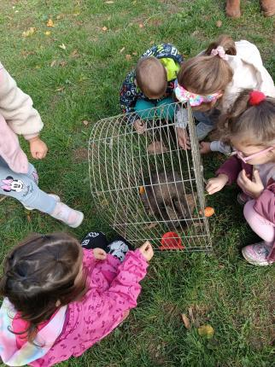
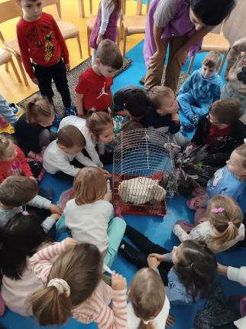
Сарадња са породицом
Активно учешће родитеља
ствара осећај заједништва.
Деца виде да родитељи
поштују и подржавају рад у вртићу,
тиме граде позитиван став према учењу.

Slide 26
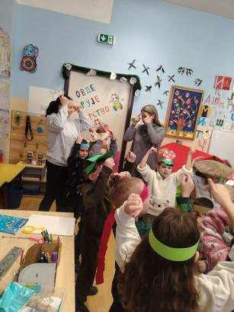
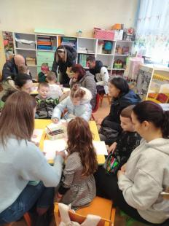
Грађење заједнице деце и одраслих
Група деце у
години пред полазак
у школу
полудневни облик рада
Јасика
Градимо заједништво
и
ширимо љубав
Клуб љубитеља науке и уметности

Slide 27
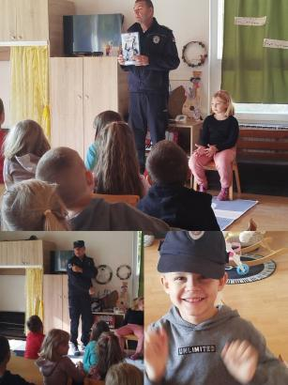
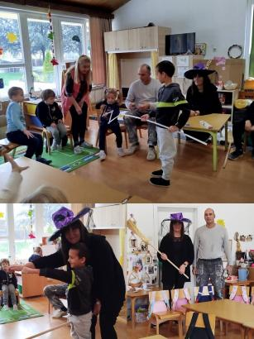
Укључивање породице у развијање пројекта
Присуство родитеља у вртићу даје детету осећај сигурности и поноса. Дете види да су његов свет код куће и у вртићу повезани.
Група деце у години пред полазак у школу

Slide 28
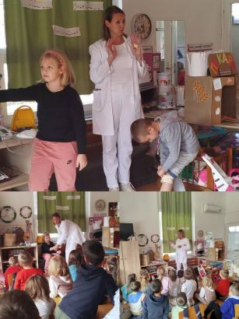
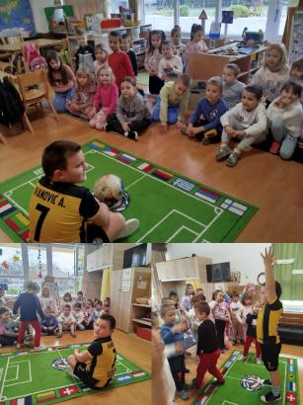
Укључивање породице у развијање пројекта
Када родитељ учествује у активности или представи нешто из своје професије/хобија, он постаје модел за учење.
Група деце у години пред полазак у школу

Slide 29
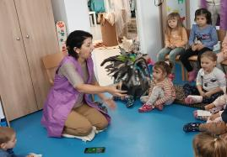
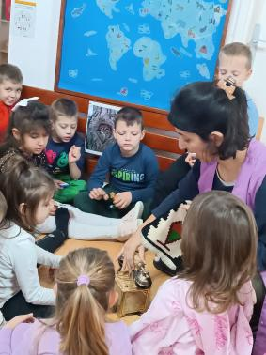
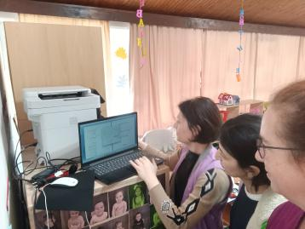
Тим ментор и приправник
Пружање помоћи приправнику
у припреми за процену
савладаности програма.

Slide 30
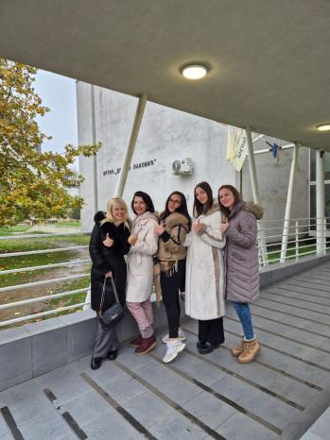
Успешно положен стручни испит за лиценцу
Приправник доноси нове идеје, свежину и енергију. Ментор преноси искуство. Њихова динамика мотивише.
Када постоји подршка, поштовање и конструктивна комуникација између ментора и приправника, ствара се атмосфера међусобног уважавања, сарадње, спремности да једни другима помажемо.
То позитивно утиче на целокупну климу у вртићу.

Slide 31
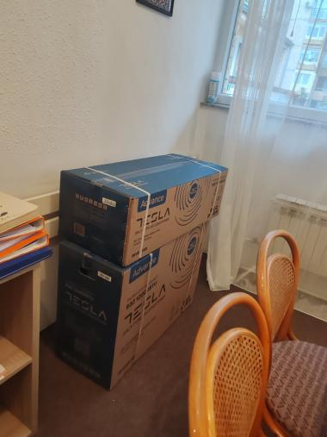
Донација која омогућава
климатизовање свих
просторија вртића
Goodyear Serbia d.o.o.
Друштвено одговорна фирма
с развијеним осећајем за
помоћ локалној заједници

Slide 32
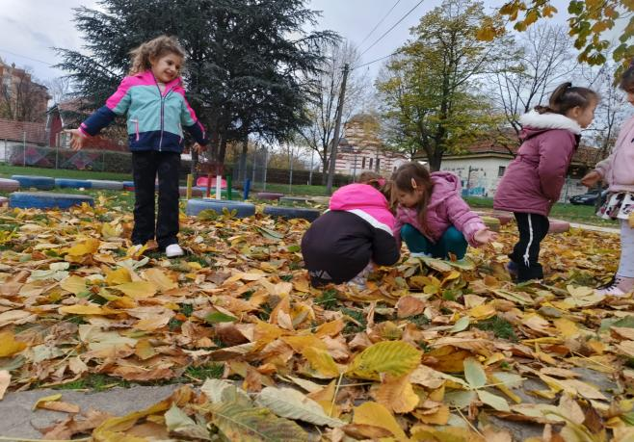

Срећа детета је тихи подсетник да су највећа блага увек најједноставнија

